Slide 1
ИСПОЛНЕНИЕ БЮДЖЕТА МО Дятьковское городское поселение за 2025 ГОД

Slide 2
ВВОДНАЯ ЧАСТЬ
Бюджет играет центральную роль в экономике Дятьковского городского поселения и решении различных проблем в развитии территории.
Внимательное изучение бюджета дает представление о намерениях власти, ее политике, распределении ею финансовых ресурсов.
Бюджет затрагивает интересы каждого жителя. А если учитывать, что доходы бюджета формируются за счет средств налогоплательщиков, включая граждан, тема открытости, прозрачности, основных направлений расходования средств бюджета, становится актуальной.
Только при наличии у граждан возможности высказать свое мнение,
можно рассчитывать на то, что население будет активно участвовать в бюджетном процессе.
Мы надеемся, что данная презентация будет интересна и полезна
для широкого круга пользователей.

Slide 3
ОСНОВНЫЕ ПОКАЗАТЕЛИ СОЦИАЛЬНО - ЭКОНОМИЧЕСКОГО РАЗВИТИЯ
ДЯТЬКОВСКОГО ГОРОДСКОГО ПОСЕЛЕНИЯ
№п/п | Показатели | Ед.измерения | Факт за 2024год | План (прогноз) на 2025 год | Факт за 2025год
1 | Численность постоянного населения (среднегодовая) | человек | 24196 | - | -
2 | Среднемесячная номинальная начисленная зарплата одного работника по крупным и средним предприятиям | рублей | 51142,2 | 58190 | 59400
3 | Величина прожиточного минимума в среднем на душу населения в месяц | рублей | 14217 | 16314 | 16314
4 | Оборот розничной торговли | млн. рублей | 2710 | 2850 | 2850
5 | Оборот общественного питания | млн. рублей | 168 | 178 | 178
6 | Объем инвестиций в основной капитал | млн. рублей | 825,4 | 943 | 1121
7 | Ввод в эксплуатацию жилых домов | кв.м. общей площади | 521,1 | 750 | 915,7

Slide 4
ОСНОВНЫЕ ИТОГИ ИСПОЛНЕНИЯ БЮДЖЕТА
ДЯТЬКОВСКОГО ГОРОДСКОГО ПОСЕЛЕНИЯ ЗА 2025 ГОД
тыс. рублей
Показатели | Исполнение за 2024год | Утверждено на 2025год | Уточненные назначения на 2025год | Кассовое исполнение за 2025год | % испол-нения плана | Темп роста %
Доходы | 227 206,3 | 238368,4 | 271580,9 | 275326,5 | 101,4 | 121,1
Расходы | 227 759,4 | 238368,4 | 288606,1 | 237082,6 | 82,1 | 104,1
Дефицит (-), профицит (+) | -533,2 | 0 | - 17025,2 | +38243,9 | 0 | 0

Slide 5
ДИНАМИКА ПОСТУПЛЕНИЯ ДОХОДОВ В БЮДЖЕТ ДЯТЬКОВСКОГО ГОРОДСКОГО ПОСЕЛЕНИЯ
тыс. руб.
2024
2025

Slide 6
Динамика поступления налоговых и неналоговых доходов в бюджет Дятьковского городского поселения в 2023-2025 гг.
(тыс. руб.)

Slide 7
Объем и структура
налоговых и неналоговых доходов в 2025 году
млн. рублей

Slide 8
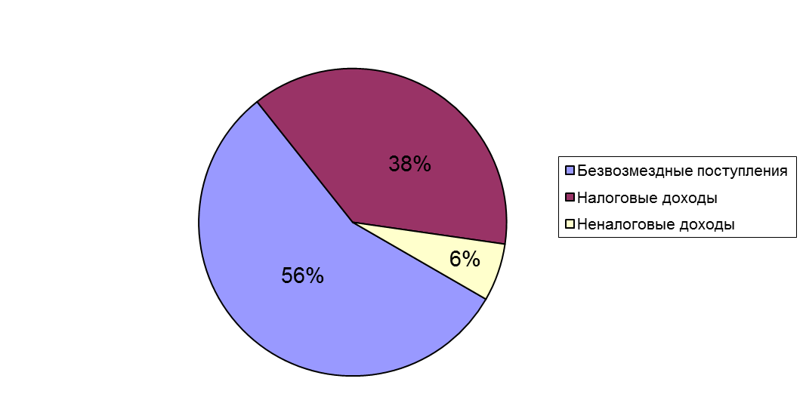
Структура доходов бюджета
Дятьковского городского поселения за 2025 год (%)

Slide 9
РАСХОДЫ БЮДЖЕТА Дятьковского городского поселения
(тыс. руб.)

Slide 10
Расходы бюджета Дятьковского городского поселения по отраслям
Наименование отрасли | Исполнено, тыс. рублей |  | Темп роста, %
 | 2024г. | 2025г.
Общегосударственные вопросы | 661,72 | 504,4 | 84
Национальная оборона | 2072,7 | 2462,3 | 118,8
Национальная экономика | 70397,4 | 35063,6 | 49,8
ЖКХ | 152729,1 | 194923,8 | 127,6
Охрана окружающей среды | 403,1 | 1942,8 | В 5 раз
Образование
Культура, кинематография |  | 465,2
Социальная политика | 816,1 | 889,7 | 109
Физическая культура и спорт | 658,6 | 830 | 126
Межбюджетные трансферты общего характера | 0,8 | 0,8 | 100
ИТОГО | 227759,4 | 237082,6 | 104

Slide 11
Структура расходов бюджета за 2025 год (%)

Slide 12
Распределение расходов бюджета Дятьковского городского поселения по муниципальным программам и непрограммным направлениям деятельности за 2025 год (тыс. рублей)
 | МП | ППМП | План | Исполнено | % исполнения
Реализация полномочий исполнительно-распорядительного органа муниципального образования "город Дятьково" (на 2025 -2027 годы) | 07 | 0 | 147 140,4 | 134 033,2 | 91,1
Муниципальная программа "Формирование современной городской среды на территории муниципального образования "город Дятьково" (2025-2027 годы)" | 08 | 0 | 133 808,6 | 102 949,3 | 76,9
Непрограммная деятельность | 80 | 0 | 7 657,1 | 100 | 1,3
ИТОГО |  |  | 288 606,1 | 237 082,6 | 82,1
МП – муниципальная программа
ППМП – подпрограмма муниципальной программы

Slide 13
«Формирование современной городской среды
на территории Дятьковского городского поселения
в 2025году
Благодаря реализации приоритетного проекта «Формирование современной городской среды» продолжаем изменять ситуацию в сфере благоустройства в лучшую сторону.
Реализация программных мероприятий позволяет повысить комфортность проживания всех категорий граждан г.Дятьково, благоприятно отражается на повышении их уровня культуры и обеспечивает формирование единого облика муниципального образования.
Всего по муниципальной программе «Формирование современной городской среды на территории МО «город Дятьково» на 2025-2027 гг.» в 2025 году произведено расходов на сумму:
 | Всего, тыс. руб. | в том числе за счет средств
 |  | средства областного бюджета, тыс. руб. | средства бюджета Дятьковского городского поселения, тыс. руб. | средств заинтересованных лиц , тыс. руб.
2025 год | 102 949,3 | 91 724,5 | 11 187,0 | 37,8

Slide 14
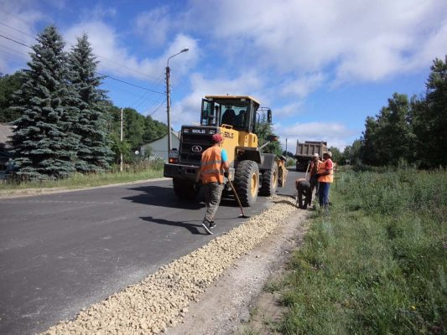
Реализация мероприятий региональному проекту " Региональная и местная дорожная сеть (Брянская область)".
В 2025 г. в рамках регионального проекта " Региональная и местная дорожная сеть (Брянская область)".с привлечением средств из областного бюджета был произведен ремонт автомобильных дорог в объеме 19 763,4 тыс. рублей (капитальный ремонт проезда от переулка Брянского до ул. Красноармейской в г. Дятьково)
Исполнение, годы | Всего, тыс. руб. | в том числе
 |  | средства областного бюджета, тыс. руб. | средства местного бюджета, тыс. руб.
2025 год | 19 763,4 | 19 565,8 | 197,6
Реализация мероприятия привела к улучшению работы общественного транспорта и частных перевозчиков на данном участке дороги, повышению безопасности жизни и здоровья участников движения, улучшению транспортной доступности для проживающих в данном районе жителей города Дятьково.

Slide 15
ИСТОЧНИКИ ФИНАНСИРОВАНИЯ
ДЕФИЦИТА БЮДЖЕТА
ДЯТЬКОВСКОГО ГОРОДСКОГО ПОСЕЛЕНИЯ ЗА 2025 год. (тыс. рублей)
Наименование | Утвержденный план | Уточненный план | Кассовое исполнение
Кредиты кредитных организаций в валюте Российской Федерации, в том числе | 0 | 0 | 0
Получение кредитов | 0 | 0 | 0
Погашение кредитов | 0 | 0 | 0
Изменение остатков средств на счетах по учету средств бюджета | 0 | -17025,2 | 38243,9
Итого источников финансирования дефицита бюджета | 0 | -17025,2 | +38243,9

Slide 16
Спасибо за внимание!

